Slide 1
Exercices 4p281 50, 52, 53 p289
Seconde B
MATHÉMATIQUES

Slide 2
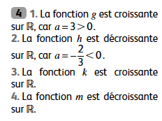
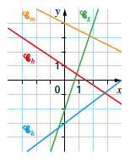
Exercice 4 page 281
$$g\left(x\right)=3 x −2$$
$$h\left(x\right)=−\frac{2}{3} x+1$$
$$k\left(x\right)=\frac{3}{4} x −3$$
$$m\left(x\right)=−0,5 x+4$$

Slide 3
Exercice 50 page 289
1°) La fonction $f$ est une fonction affine car son expression littérale est de la forme $y=ax+b.$
Elle est donc représentée graphiquement par une droite (non verticale).
De plus, son taux d’accroissement appelé aussi coefficient directeur est négatif ($a=−5)$.
Par conséquent, cette fonction est décroissante sur $ℝ$.
2°) La fonction $g$ n’est pas une fonction affine car son expression littérale n’est pas de la forme $y=ax+b.$
3°) La fonction $h$ est une fonction affine car son expression littérale est de la forme $y=ax+b.$
Elle est donc représentée graphiquement par une droite (non verticale).
De plus, son taux d’accroissement appelé aussi coefficient directeur est positif ($a= \frac{1}{2})$.
Par conséquent, cette fonction est croissante sur $ℝ$.
4°) La fonction $j$ est une fonction affine car son expression littérale est de la forme $y=ax+b.$
Elle est donc représentée graphiquement par une droite (non verticale).
De plus, son taux d’accroissement appelé aussi coefficient directeur est positif ($a= \frac{2}{5})$.
Par conséquent, cette fonction est croissante sur $ℝ$.

Slide 4
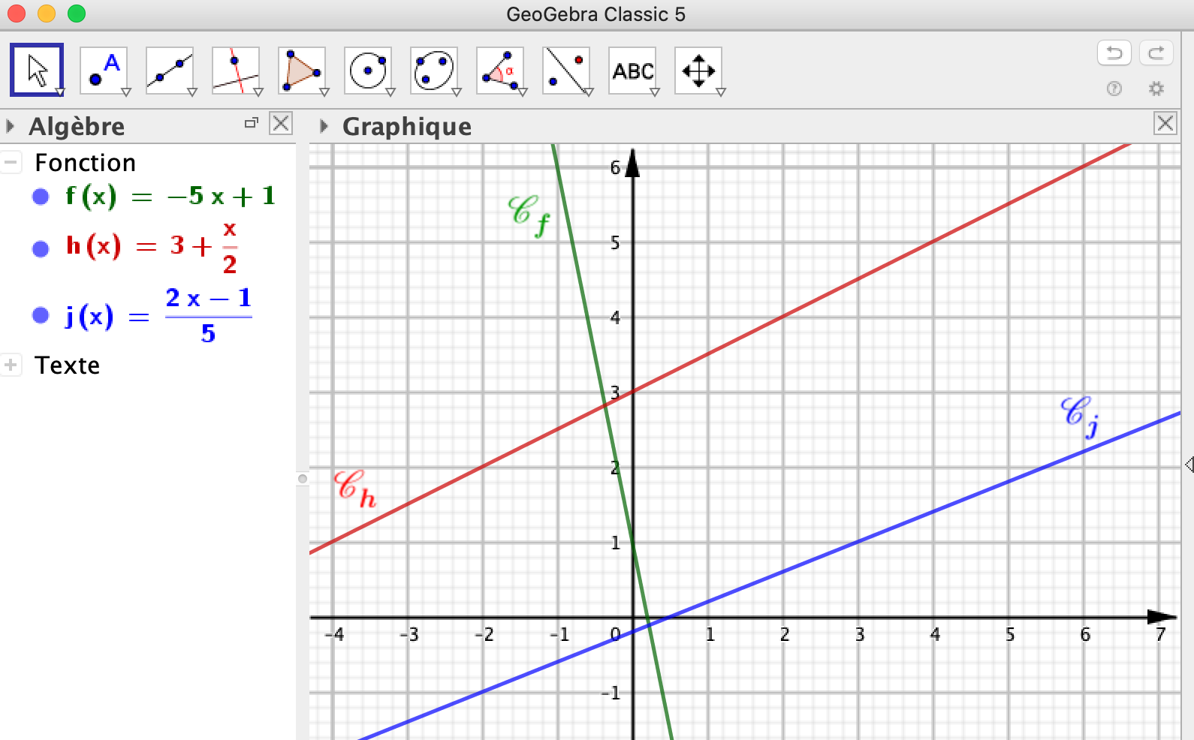
1. On construit
les tableaux de valeurs
x | -1 | 0 | 0,5
f(x) | 6 | 1 | -1,5
x | -4 | 0 | 4
h(x) | 1 | 3 | 5
3. On trace
les droites et on les nomme.
2. On place
les points sur le graphique
x | -2 | 3 | 7
j(x) | -1 | 1 | 2,6

Slide 5
Exercice 51 page 289 (Pour s’entraîner)
1°) La fonction $f$ n’est pas une fonction affine car son expression littérale n’est pas de la forme $y=ax+b.$
2°) La fonction $g$ est une fonction affine car son expression littérale est de la forme $y=ax+b.$
Elle est donc représentée graphiquement par une droite (non verticale).
De plus, son taux d’accroissement appelé aussi coefficient directeur est négatif ($a=−0,5)$.
Par conséquent, cette fonction est décroissante sur $ℝ$.
On peut même dire que c’est une fonction linéaire car son expression littérale est de la forme $y=ax.$
3°) La fonction $h$ est une fonction affine car son expression littérale est de la forme $y=ax+b.$
Elle est donc représentée graphiquement par une droite (non verticale).
De plus, son taux d’accroissement appelé aussi coefficient directeur est positif ($a=0)$.
Par conséquent, cette fonction est constante sur $ℝ$.
4°) La fonction $j$ n’est pas une fonction affine car son expression littérale n’est pas de la forme $y=ax+b.$

Slide 6
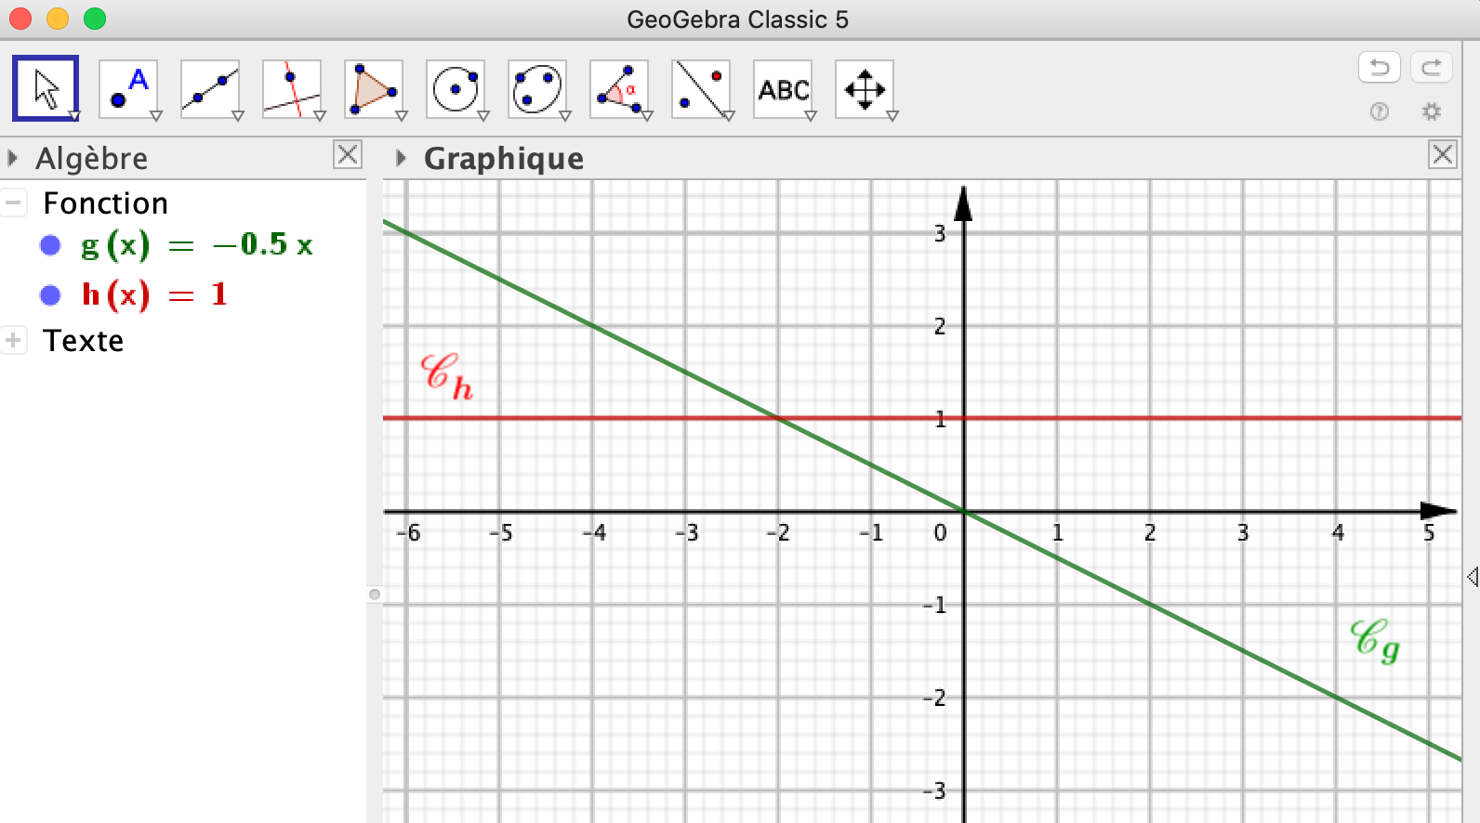

Slide 7
Exercice 52 page 289
1°) La fonction $f$ est une fonction affine car son expression littérale est de la forme $y=ax+b.$
Elle est donc représentée graphiquement par une droite (non verticale).
De plus, son taux d’accroissement appelé aussi coefficient directeur est positif ($a=5)$.
Par conséquent, cette fonction est croissante sur $[−2 ;1]$.
$f\left(−2\right)=5 × \left(−2\right)+4=−6 et f\left(1\right)=5 × 1+4=9$
x | -2 1
f(x) | 9 - 6
2°) La fonction $g$ est une fonction affine car son expression littérale est de la forme $y=ax+b.$
Elle est donc représentée graphiquement par une droite (non verticale).
De plus, son taux d’accroissement appelé aussi coefficient directeur est négatif ($a=−0,25)$.
Par conséquent, cette fonction est décroissante sur $[−3 ;7]$.
$g\left(−3\right)=3 −0,25 × \left(−3\right)=3,75 et g\left(7\right)=3 −0,25 × 7=1,25$
x | -3 7
f(x) | 3,75 1,25

Slide 8
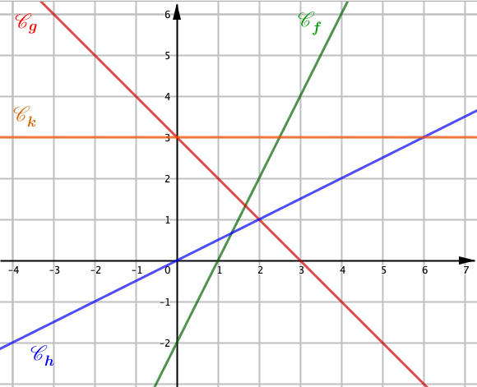
Exercice 53 page 289
1°) Sens de variation des fonctions
La fonction $f$ est représentée graphiquement par une droite non verticale donc c’est une fonction affine. De plus, cette droite en la parcourant de gauche à droite est « montante ». Donc on peut conjecturer que la fonction $f$ est croissante sur $ℝ$.
La fonction $g$ est représentée graphiquement par une droite non verticale donc c’est une fonction affine. De plus, cette droite en la parcourant de gauche à droite est « descendante ». Donc on peut conjecturer que la fonction $g$ est décroissante sur $ℝ$.
La fonction $h$ est représentée graphiquement par une droite non verticale donc c’est une fonction affine. De plus, cette droite en la parcourant de gauche à droite est « montante ». Donc on peut conjecturer que la fonction $h$ est décroissante sur $ℝ$.
La fonction $k$ est représentée graphiquement par une droite non verticale donc c’est une fonction affine. De plus, cette droite en la parcourant de gauche à droite est « stagnante ». Donc on peut conjecturer que la fonction $k$ est constante sur $ℝ$.

Slide 9
Le taux d’accroissement de la fonction $f$ vaut : $a= \frac{2}{1}=2$.
-2
2
2
1
L’ordonnée à l’origine de la fonction $f$ vaut :
$$b=−2$$
6
-2
L’expression littérale de la fonction $f$ est :
$$y=2 x+\left(−2\right)=2x −2$$
-4
3
L’expression littérale de la fonction $g$ est :
$$y=\frac{−2}{2} x+3=−x+3$$
L’expression littérale de la fonction $h$ est :
$$y=\frac{−2}{−4} x+0=0,5x$$
L’expression littérale de la fonction $k$ est :
$$y=0x+3=3$$

